Slide 1
유스케이스명 | 메인 화면
개요 | 각 사용자는 최초에 메인화면으로 시작한다.
관련 액터 | 메인화면 구성, 덱 완성 여부, 설정, 덱 설정
선행 조건
이벤트 흐름 | 기본 흐름: 1. 메인화면 구성 액터는 ‘덱 완성 여부’ 액터에게 값을 리턴받는다. 1-1. 덱 완성 여부의 값에 따라 0일 경우 1-1-1 “덱 완성 여부 x”, 문구를 출력한다. 1-1-2 메인 화면 액터는 게임 시작 버튼은 비활성화 시킨다. 1-2. 덱 완성 여부의 값에 따라 1일 경우 1-2-1 “덱 완성 여부 o” 문구를 출력한다. 1-2-2 메인 화면 액터는 게임 시작 버튼은 활성화 시킨다. 2. 각 사용자가 게임 시작을 누른 후 서로 기기를 접촉시키면 “게임 시작” 상태로 화면이 바뀐다. 흐름 2: 1. 사용자는 설정 버튼을 누른다. 1-1. 설정 액터가 “설정” 화면으로 이동시킨다. 흐름 3: 1. 사용자는 덱 설정 버튼을 누른다. 1-1. 덱 설정 액터가 “덱 설정” 화면으로 이동시킨다.
후행 조건
대안 흐름
비기능적 요구사항

Slide 2
유스케이스명 | 설정
개요 | 음소거나 볼륨의 정도를 설정할 수 있다.
관련 액터 | 볼륨 처리
선행 조건
이벤트 흐름 | 기본 흐름: 1. 사용자 화면에 볼륨을 조절할 수 있는 스크롤바와 음소거 버튼이 표시된다. 1-1. 스크롤바의 움직임에 따라 볼륨 처리 액터에 현재 볼륨의 정도가 저장된다. 1-2. 음소거 버튼은 볼륨 처리 액터에게 0 값을 전달한다. 2. 사용자가 확인 버튼을 눌러 “메인 화면” 으로 이동한다.
후행 조건
대안 흐름
비기능적 요구사항

Slide 3
유스케이스명 | 덱 설정
개요 | 사용자는 각자 공격카드, 비밀카드를 조합해 덱을 설정할 수 있다.
관련 액터 | 덱 검사, 덱 완성 여부, 덱 목록, 카드 구성
선행 조건 | 서로의 디바이스는 분리된 상태이며 새 게임이 시작되지 않은 상태이다.
이벤트 흐름 | 기본 흐름: 1. 덱 목록 액터는 덱의 카드 목록에 존재하는 카드들의 카운트를 저장하고 화면 오른쪽에 출력한다. (덱이 비어있으면 빈 덱 목록을 출력한다.) 1-1. 덱 검사 액터는 덱 목록 액터로부터 전체 카드 카운트와 공격 카드 카운트를 리턴 받아 “전체 카드 수/20” 문구와 “공격 카드 수/10” 문구를 덱 목록 밑에 출력한다. 1-2. 카드 구성 액터는 카드의 종류 그래픽을 화면 왼쪽에 출력한다. 2. 사용자가 카드를 클릭한다. 2-1. 카드 구성에서 클릭했을 경우 2-1-1. 공격카드 그래픽을 클릭하면 공격 카드 추가 이벤트로 넘어간다. 2-1-2. 비밀카드 그래픽을 클릭하면 비밀 카드 추가 이벤트로 넘어간다. 2-2. 덱 목록에서 클릭했을 경우 2-2-1. 카드 제거 이벤트로 넘어간다. 3. 확인 버튼을 누르면 덱 완성 여부를 저장하고 메인 화면으로 이동한다.
후행 조건
대안 흐름
비기능적 요구사항

Slide 4
유스케이스명 | 공격 카드 추가
개요 | 사용자의 덱에 공격 카드를 추가한다.
관련 액터 | 덱 검사, 덱 완성여부, 덱 목록, 카드 추가, 경고 문구
선행 조건 | 덱의 카드 수가 20장 미만이어야 한다.
이벤트 흐름 | 기본 흐름: 1. 덱 설정 화면에서 공격 카드 그래픽을 클릭 후 덱 목록을 클릭하면 카드 추가 액터가 덱 목록 액터에게 공격 카드가 추가됨을 알리고 그 카드의 카운트를 1 증가시킨다. 1-1. 만약 공격 카드 그래픽을 한번 더 클릭하면 공격 카드 추가 이벤트를 취소한다. 2. 덱 검사 액터는 공격 카드 카운트와 전체 카드 카운트를 1 증가시킨다. 3. 덱 설정 화면으로 돌아간다. 흐름 2: 1. 덱이 20장이 된 경우 덱 검사 액터는 덱의 공격 카드 카운트와 전체 카드 카운트를 덱 완성 여부 액터에 리턴한다. 1-1. 공격 카드 카운트가 10 이상이고 전체 카드 카운트가 20이면 덱 완성 여부 액터는 1을 리턴한다. 1-2. 공격 카드 카운트가 10 미만이면 덱 완성 여부 액터는 0을 리턴하고 덱 구성 액터는 공격 카드 카운트를 경고 문구 액터에게 전달한 후 덱 구성 경고 화면으로 넘어간다.
후행 조건
대안 흐름
비기능적 요구사항

Slide 5
유스케이스명 | 비밀 카드 추가
개요 | 사용자의 덱에 비밀 카드를 추가한다.
관련 액터 | 덱 검사, 덱 완성 여부, 덱 목록, 카드 추가, 경고 문구
선행 조건 | 덱의 카드 수가 20장 미만이어야 한다.
이벤트 흐름 | 기본 흐름: 1. 덱 설정 화면에서 비밀 카드를 그래픽을 클릭해 덱 목록을 클릭하면 카드 추가 액터가 덱 목록 액터에게 비밀 카드가 추가됨을 알리고 그 카드의 카운트를 1 증가시킨다. 1-1. 비밀 카드 그래픽을 한번 더 클릭하면 비밀 카드 추가 이벤트를 취소한다. 2. 덱 검사 액터는 전체 카드 수 카운트를 1 증가시킨다. 3. 덱 설정 화면으로 돌아간다. 흐름 2: 덱이 20장이 된 경우 덱 검사 액터는 덱의 공격 카드 카운트와 전체 카드 카운트를 덱 완성 여부 액터에 리턴한다. 1-1. 공격 카드 카운트가 10 이상이고 전체 카드 카운트가 20이면 덱 완성 여부 액터는 1을 리턴한다. 1-2. 공격 카드 카운트가 10 미만이고 전체 카드 카운트가 20이면 덱 완성 여부 액터는 0을 리턴하고 덱 구성 액터는 공격 카드 카운트를 경고 문구 액터에게 전달한 후 덱 구성 경고 화면으로 넘어간다.
후행 조건
대안 흐름
비기능적 요구사항

Slide 6
유스케이스명 | 덱 구성 경고
개요 | 덱의 공격 카드 수가 10 미만일 경우 룰에 위배되므로 수정을 요구한다.
관련 액터 | 덱 구성, 덱 검사, 덱 완성 여부, 덱 목록
선행 조건 | 덱은 20장으로 구성되어 있지만 공격 카드 카운트가 10 미만이어야 한다.
이벤트 흐름 | 기본 흐름: 1. 경고 문구 액터가 덱 검사 액터에게 공격 카드 카운트를 받아 “덱에 공격 카드가 (10-공격카드 카운트) 만큼 부족합니다.” 라는 문구를 출력한다. 2. 확인 버튼을 누르면 덱 설정 화면으로 돌아간다.
후행 조건
대안 흐름
비기능적 요구사항

Slide 7
유스케이스명 | 카드 제거
개요 | 사용자는 덱에서 카드를 제거할 수 있다.
관련 액터 | 덱 검사, 덱 완성 여부, 덱 목록, 카드 제거
선행 조건 | 사용자의 덱에 1장 이상의 카드가 존재해야 한다.
이벤트 흐름 | 기본 흐름: 1. 카드 제거 액터가 덱 목록 액터에게서 그 카드 카운트를 리턴 받은 후 1 감소시키고 다시 덱 목록 액터에게 리턴한다. 2. 카드 제거 액터가 덱 검사 액터에게서 공격 카드 카운트와 전체 카드 카운트를 리턴 받는다. 2-1. 제거된 카드가 공격 카드면 전체 카드 카운트와 공격 카드 카운트를 1 감소 시킨 후 덱 검사 액터에게 리턴한다. 2-2. 제거된 카드가 비밀 카드면 전체 카드 카운트를 1 감소 시킨 후 덱 검사 액터에게 리턴한다. 3. 덱 설정 화면으로 돌아간다.
후행 조건
대안 흐름
비기능적 요구사항

Slide 8
유스케이스명 | 게임 시작
개요 | 사용자의 디바이스를 연결하면 게임이 시작되고 선 후공을 결정한다.
관련 액터 | 연결 감지, 변수 발생, 선후공, 차례,
선행 조건 | 각 사용자는 덱이 완성되어있어야 하며, 메인화면에 있는 게임시작 버튼을 누른 채로 기기를 맞대야 한다.
이벤트 흐름 | 기본 흐름: 1. 연결 감지 액터가 연결을 인지한다. 2. 기기 1과 2의 변수 발생 액터에서 각 기기의 랜덤 변수를 리턴한다. 3. 기기 1(서버 역할)에 있는 차례 액터에서 두 기기의 변수 값을 비교 한 후 더 큰 값을 가진 쪽이 선공이 되며 차례 액터가 각 기기의 선후공 액터에 값을 리턴한다(선공에겐 0, 후공에겐 1을 리턴한다). 4. 기기 1과 2의 화면에 문구를 출력한다. 4-1. 선후공 액터로부터 0이 리턴되었다면 “선공” 문구를 출력한다. 4-2. 선후공 액터로부터 1이 리턴되었다면 “후공“ 문구를 출력한다. 5. 문구가 뜬 후 접촉을 떼면 연결 감지 액터에 의해 연결이 끊어짐을 알고 각 사용자는 게임 진행 준비 화면으로 넘어간다.
후행 조건
대안 흐름 | 1. 연결을 감지해 게임이 시작되었지만, 선후공을 결정하기 전 연결이 종료되는경우 1-1. 연결이 종료되었다고 알리고 다시 “메인화면” 상태로 이동한다. (흐름종료)
비기능적 요구사항 | 연결이 끊어진 후 2초가 지나면 타임아웃이 발생 해 접촉이 단절 된 것으로 인식한다.

Slide 9
유스케이스명 | 게임 진행 준비
개요 | 각 사용자는 시작 드로우를 받고 각자 공격 준비와 방어 준비 화면으로 넘어간다.
관련 액터 | 시작 드로우, 공격 카운트 부여
선행 조건 | 게임 시작 화면에서 선 후공을 정한 후 기기의 접촉을 뗀 상태이다.
이벤트 흐름 | 기본 흐름: 1. 각 사용자의 화면에 심장카드 두 장과 시작 드로우 액터에 의해 덱에서 드로우 받은 카드 5장, 총 7장이 앞면 표시로 화면에 출력된다. 2. 선공 사용자의 공격 카운트 액터는 공격 카운트 부여 액터로부터 2의 값을 리턴 받고 공격 준비 화면으로 넘어간다. 2-1. 후공 사용자는 방어 준비 화면으로 넘어간다.
후행 조건
대안 흐름
비기능적 요구사항

Slide 10
유스케이스명 | 공격 준비
개요 | 전투 전에 공격 턴인 플레이어가 행동하게 되는 상태이다.
관련 액터 | 드로우, 카드 내용, 공격 카드 카운트, 비밀 카드 카운트, 심장 카운트, 공격 카운트, 공격 지정, 턴종료
선행 조건 | 차례 액터에게서 선후공 액터가 리턴받은 값이 0일때 기기가 분리된 경우 실행된다.
이벤트 흐름 | 기본 흐름: 1. 공격 카운트가 2일 경우, 드로우 액터에게 카드 두 장을 받는다. 1-1. 공격 카운트가 1일 경우 드로우는 받지 않는다. 2. 화면 하단에 자신의 손패가 표시되며, 기기 상단에 상대의 손패가 뒤집어진 채로 표시된다. 3. 카드 내용 액터는 사용자의 카드 개수를 종류 별로 센다. 3-1. 공격 카드의 개수를 카운트해 그 값을 공격 카드 카운트 액터에 리턴한다. 3-2. 비밀 카드의 개수를 카운트해 그 값을 비밀 카드 카운트 액터에 리턴한다. 3-3. 심장 카드의 개수를 카운트해 그 값을 심장 카드 카운트 액터에 리턴한다. 4. 공격 카운트 액터가 현재 공격 카운트 값을 리턴받는다. 4-1. 공격 카운트 값이 1또는 2일 경우 4-1-1. 자신의 공격 카드 그래픽을 클릭한다. 4-1-1-1. 상대방의 뒷면 카드 중 하나의 그래픽을 클릭한다. 4-1-1-2. 전투 준비 버튼을 누르면 공격 카운트를 1 감소시킨다. 4-1-1-3. 공격 지정 액터는 공격자의 어떤 카드가 방어자의 어떤 카드를 공격하는지 저장한 후 전투 준비 화면으로 넘어간다. 4-1-2. 턴 종료를 클릭한다. 4-1-2-1. 턴 종료 화면으로 넘어간다. 4-2. 공격 카운트 값이 0일 경우 4-2-1. 전투 준비 버튼이 비활성화된다. 4-2-2. 턴 종료 화면으로 넘어간다.
후행 조건
대안 흐름
비기능적 요구사항

Slide 11
유스케이스명 | 방어 준비
개요 | 전투 전에 방어중인 플레이어가 행동하게 되는 상태이다.
관련 액터 | 카드 재배열, 카드 내용, 비밀 카드 카운트, 심장 카운트
선행 조건 | 차례 액터에게서 선후공 액터가 받은 값이 1일 때 기기가 분리된 경우 실행된다.
이벤트 흐름 | 기본 흐름: 1. 화면 하단에 자신의 손 패가 출력된다. 2. 카드 내용 액터는 사용자의 카드 개수를 종류 별로 센다. 2-1. 비밀 카드의 개수를 카운트해 그 값을 비밀 카드 카운트 액터에 리턴한다. 2-2. 심장 카드의 개수를 카운트해 그 값을 심장 카드 카운트 액터에 리턴한다. 3. 자신의 손패에서 카드 한장을 클릭 한 후 다른 카드를 클릭하면 카드 재배열 액터에 의해 둘의 위치가 바뀐다. 4. 셔플이 끝나고 전투 준비 버튼을 누르면 전투 준비 화면으로 넘어간다.
후행 조건
대안 흐름
비기능적 요구사항

Slide 12
유스케이스명 | 전투 준비
개요 | 기기의 접촉 전 각 플레이어가 취하는 상태이다.
관련 액터 | 전투 준비, 연결 감지, 전투 카운트
선행 조건 | 사용자가 전투 준비 버튼을 클릭한 이후 실행된다.
이벤트 흐름 | 기본 흐름: 1. 사용자의 카드 그래픽이 뒷면표시로 바뀌고 전투 준비 액터가 화면에 “전투 준비” 문구를 출력하고 전투 카운트 액터의 값을 1로 만든다. 2. 연결 감지 액터가 연결을 감지하면 각 기기의 전투 카운트 액터끼리 값을 비교하고 둘 다 1이면 전투 화면으로 넘어간 다. 2-1. 전투 카운트 값이 다를 경우(한 쪽이 턴 종료 화면일 경우) 접촉 시 턴 전환 이벤트를 실행한다.
후행 조건
대안 흐름
비기능적 요구사항

Slide 13
유스케이스명 | 턴 종료
개요 | 전투 전에 공격 턴인 플레이어가 행동하게 되는 상태이다.
관련 액터 | 턴 종료, 전투 카운트, 연결 감지
선행 조건 | 공격 사용자가 턴 종료 버튼을 클릭한 경우 실행된다.
이벤트 흐름 | 기본 흐름: 1. 사용자의 카드 그래픽이 뒷면표시로 바뀌고 턴 종료 액터가 화면에 “턴 종료” 문구를 출력하고 전투 카운트 액터의 값을 0으로 만든다. 2. 연결 감지 액터가 연결을 감지하면 각 기기의 전투 카운트 액터끼리 값을 비교하고 둘의 값이 다르므로 턴 전환 이벤트를 실행한다.
후행 조건
대안 흐름
비기능적 요구사항

Slide 14
유스케이스명 | 전투
개요 | 전투를 실행하는 화면이다.
관련 액터 | 서버, 카드내용, 공격 지정, 화면 연출,연결 감지
선행 조건 | 각 플레이어의 전투 카운트 값이 1일 때 기기를 접촉하면 실행된다.
이벤트 흐름 | 기본 흐름: 1. 공격자 화면 하단에는 공격자의 카드가 뒤집힌 채로 나타나고 방어자 화면 하단에는 방어자의 카드가 뒤집힌 채로 나타난다. 2. 서버에서 각 사용자의 카드 내용 액터의 값과 공격자의 공격 지정 액터에게서 값을 받는다. 3. 서버에서 공격자의 공격 카드를 삭제하고 공격 카드 카운트를 1 감소 시킨 후 저장한다. 4. 화면 연출 액터가 서버로부터 공격 지정 액터 값을 받아 전투 씬 이벤트를 발생시킨다. 5. 서버가 각 화면에 “전투 종료” 문구를 출력한다. 5-1. 방어자의 심장 카운트 값을 확인하고 값이 0일 경우 5-1-1. 서버에서 방어자의 화면에 “패배” 문구를 출력한다. 5-1-2. 서버에서 공격자의 화면에 “승리” 문구를 출력한다. 5-1-3. 접촉을 떼면 연결 감지 액터에 의해 연결이 끊어짐을 알고 둘 다 메인 화면으로 이동한다.(흐름 종료) 5-2. 방어자의 심장 카운트 값이 0이 아닐 경우 5-2-1. 접촉을 떼면 연결 감지 액터에 의해 연결이 끊어짐을 알고 공격자는 공격 준비 화면, 방어자는 방어 준비 화면으로 다시 돌아간다. 흐름 1(공격 카드를 사용한 경우): 1. 서버에서 방어자의 공격 받은 카드를 확인한다. 1-1. 해당 카드 옆에 유리방패가 있을 경우 1-1-1. 공격받은 카드의 옆에 유리방패가 1장 존재할 경우 삭제되지 않고 옆에 있는 유리방패가 삭제된다. 1-1-2. 공격받은 카드의 양 옆이 모두 유리방패일 경우 오른쪽 유리방패가 삭제된다. 1-2. 해당 카드 옆에 유리방패가 없을 경우 1-2-1. 공격 받은 카드가 심장카드면 그 카드를 삭제하고 그 플레이어의 심장 카운트를 1 감소 시킨다. 1-2-2. 공격 받은 카드가 공격 카드면 그 카드를 삭제한다. 1-2-3. 공격 받은 카드가 비밀 카드면 그 카드를 삭제하고 비밀 카드 카운트를 1 감소 시킨 후 비밀 카드의 효과를 발동한다. 1-2-3-1. 비밀 카드가 무력화 덫이라면 공격자의 공격 카운트를 0으로 만든다. 1-2-3-2. 비밀 카드가 비밀 덫이라면 공격자의 카드 내용 액터로부터 비밀 카드 카운트를 받아 온 후 방어자에게 그 값을 알린다. 흐름 2(저격 카드를 사용한 경우): 1. 서버에서 방어자의 패에 비밀카드가 존재하는지 확인한다. 1-1. 방어자의 패에 비밀카드가 존재할 경우 1-1-1. 비밀카드가 한장만 존재할 경우 그 카드를 삭제한다. 1-1-2. 비밀카드가 여러장 존재할 경우 가장 왼쪽의 비밀카드를 삭제한다. 1-2. 방어자의 패에 비밀카드가 존재하지 않을 경우 1-2-1. 아무 일도 일어나지 않는다.
후행 조건
대안 흐름
비기능적 요구사항 | 연결이 끊어진 후 2초가 지나면 타임아웃이 발생 해 접촉이 단절 된 것으로 인식한다.

Slide 15
유스케이스명 | 전투 씬
개요 | 전투의 그래픽 실현을 하는 이벤트이다.
관련 액터 | 화면 연출, 공격 지정, 공격 실행,
선행 조건 | 화면 연출 액터가 공격 지정 액터의 값을 받은 후 연결이 유지된 상태에서 실행된다.
이벤트 흐름 | 기본 흐름: 1. 공격 실행 액터는 화면 연출 액터로부터 공격 지정 액터 값을 받은 후 공격자의 공격 카드와 방어자의 공격 받는 카드를 앞면표시로 바꾼다. 2. 칼을 든 기사가 방어자의 카드를 공격하려 하는 영상 이벤트가 발생한다. 3. 방어자의 공격 받은 카드를 확인 한 후 그에 따른 영상 이벤트가 발생한다. 3-1. 공격 받은 카드가 심장카드면 공격자의 공격에 의해 하트가 반토막나는 영상 이벤트가 발생한다. 3-2. 공격 받은 카드가 공격 카드면 공격자의 공격에 의해 방어자의 공격 카드가 반으로 잘리는 영상 이벤트가 발생한다. 3-3. 공격 받은 카드가 비밀 카드면 비밀 카드의 영상 이벤트가 발생한다. 3-3-1. 비밀 카드가 무력화 덫이라면 공격자가 칼을 떨어뜨리고 무릎 꿇는 영상 이벤트가 발생한다. 3-3-2. 비밀 카드가 비밀 덫이라면 기사가 카드를 반으로 베었을 때 베인 카드에서 독 안개가 발생하는 영상 이벤트가 발생한다. 3. 영상 이벤트가 끝나면 다시 전투 화면으로 돌아간다.
후행 조건
대안 흐름
비기능적 요구사항

Slide 16
유스케이스명 | 턴 전환
개요 | 공격과 방어의 턴을 바꾸는 이벤트이다.
관련 액터 | 차례, 선후공, 공격 카운트 부여, 공격 카운트
선행 조건 | 방어 사용자가 전투 준비 버튼을 클릭하고 공격 사용자가 턴 종료 버튼을 클릭한 후 기기를 접촉하면 발생한다.
이벤트 흐름 | 기본 흐름: 1. 접촉 시 차례 액터에 의해 각 기기의 선후공 액터의 값이 바뀌고 그 값이 0인 쪽은 공격 카운트 부여 액터에 의해 공격 카운트가 2로 초기화 된 후 공격 준비화면으로 넘어간다. 1-1. 선후공 액터의 값이 1인 쪽은 방어 준비화면으로 넘어간다.
후행 조건
대안 흐름
비기능적 요구사항

Slide 17
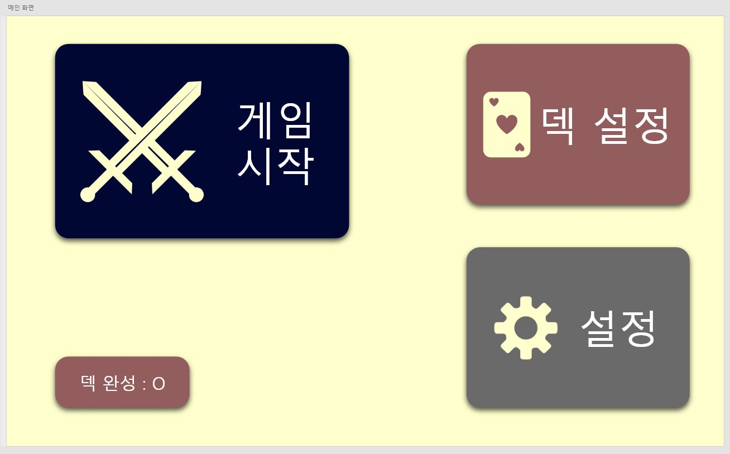

Slide 18
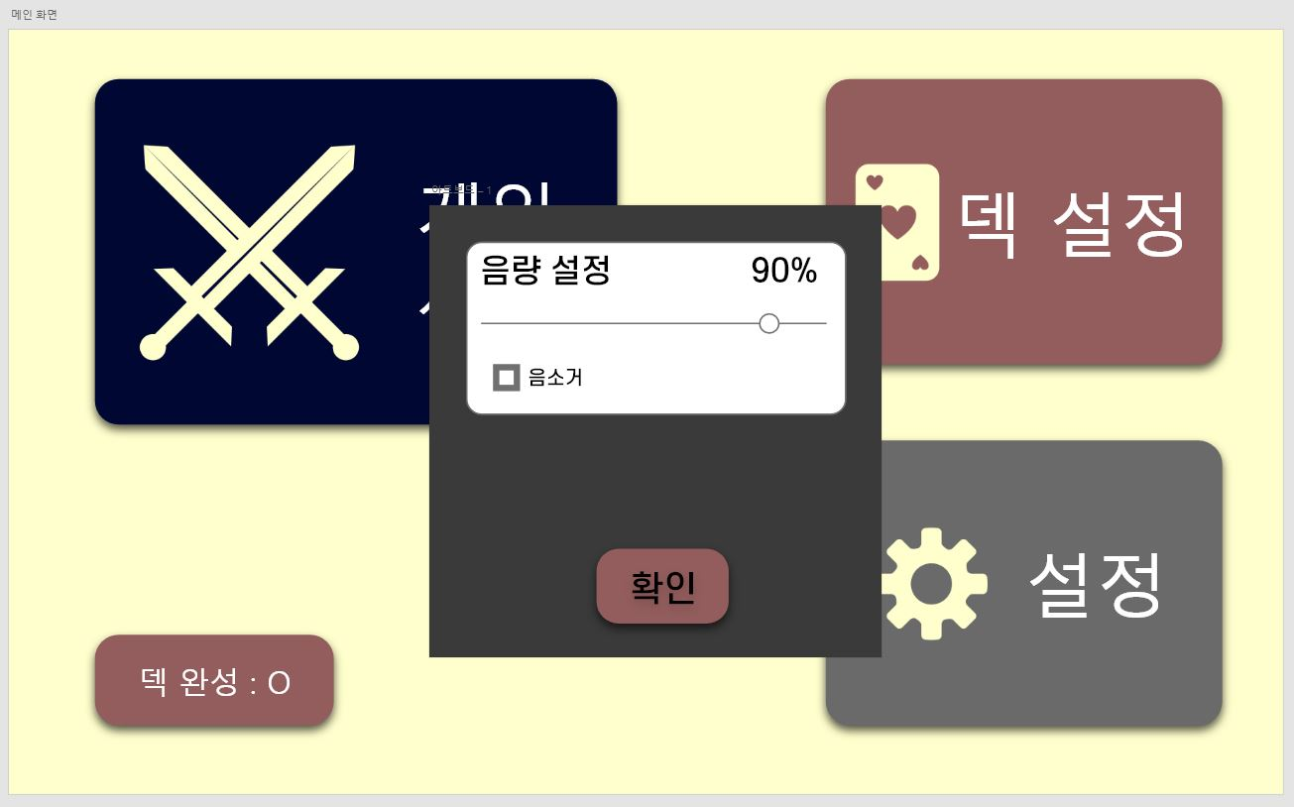

Slide 19
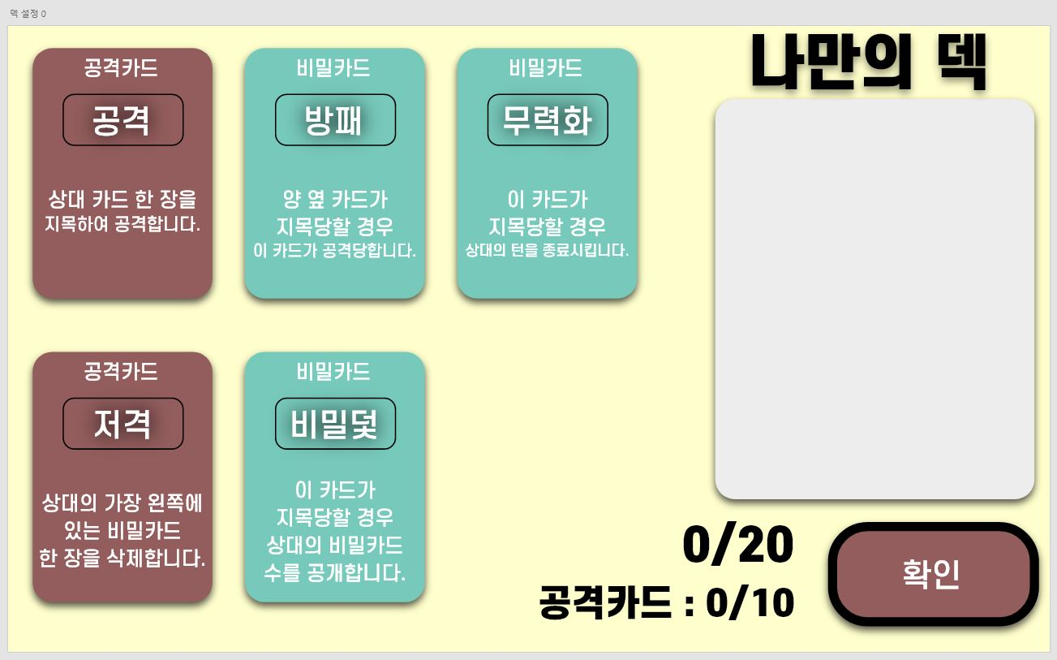

Slide 20
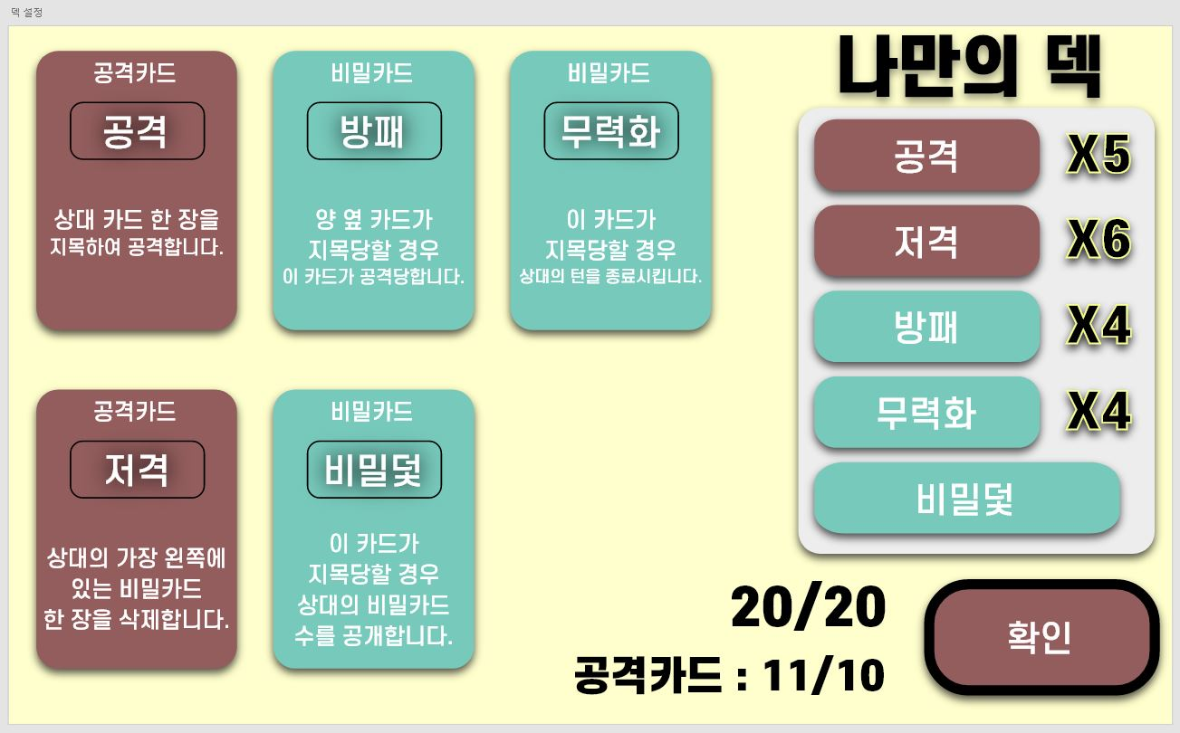

Slide 21
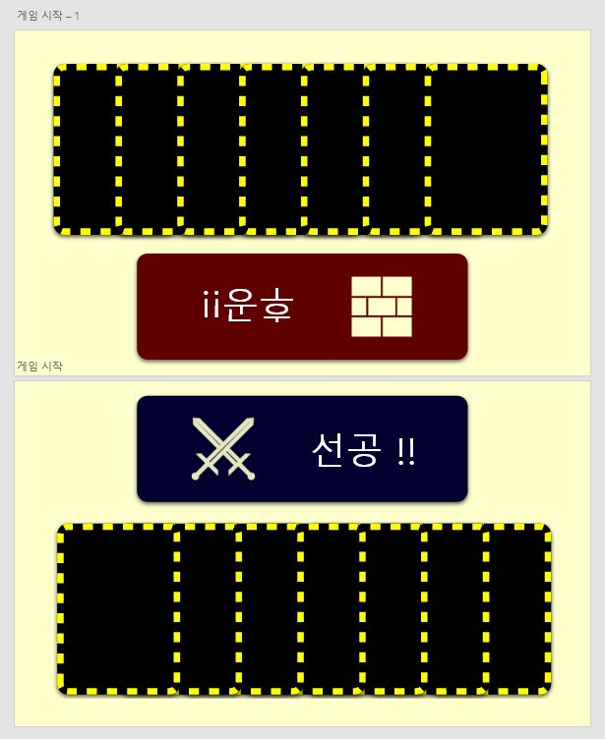

Slide 22
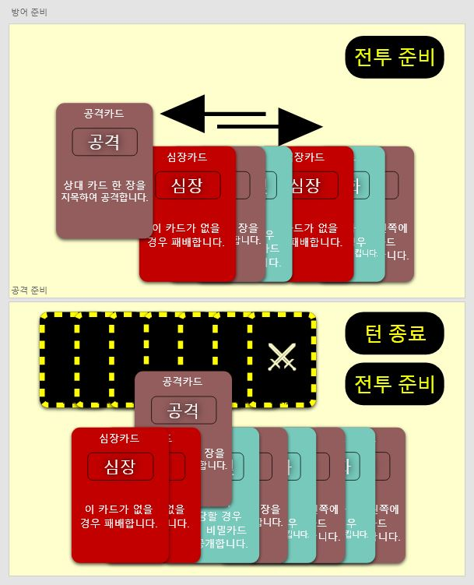

Slide 23
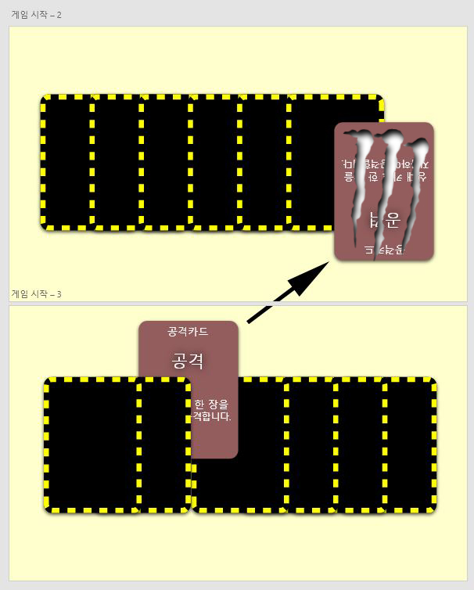

Slide 24
